Slide 1
Réussir votre page Facebook
#CafeN 25/05/2011

Slide 2
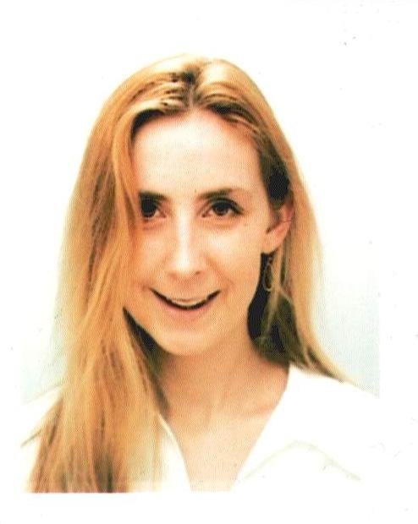

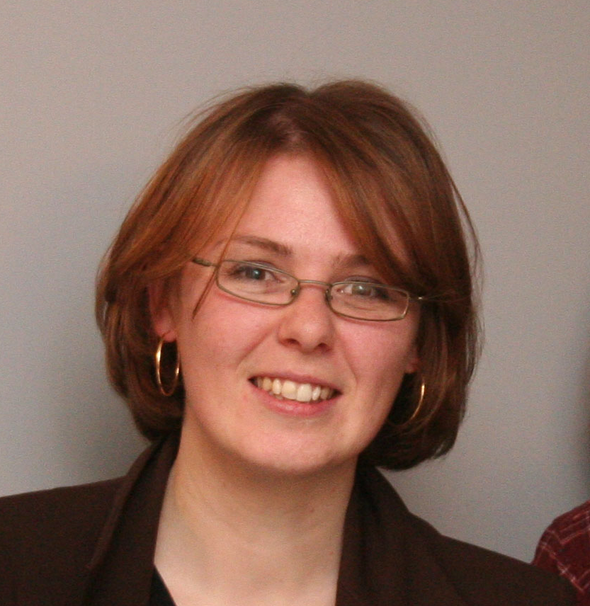
Intervenantes
Marie Van Humbeeck
Community Manager
@marievh
608 amis FB
Florence Manente
Social Media Editor
@flexyflow
334 amis FB
Marina Aubert
Consultante CM
@aubertm
504 amis FB

Slide 3
Qu’est-ce qu’une page Facebook?

Slide 4
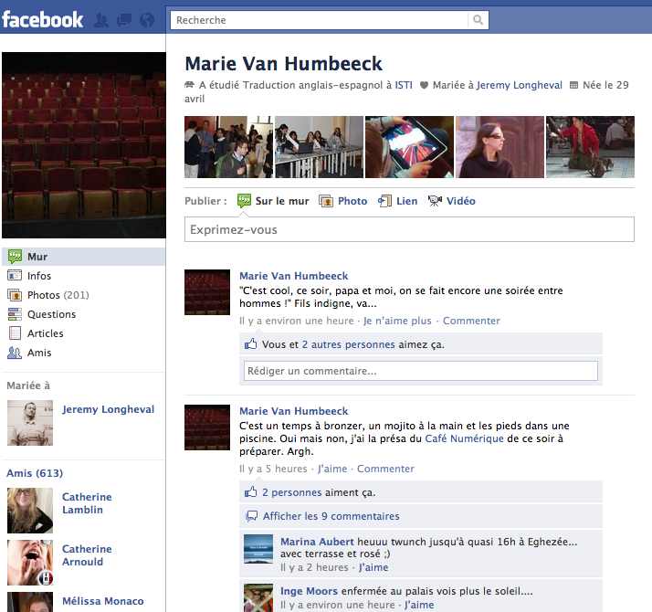
Page perso

Slide 5
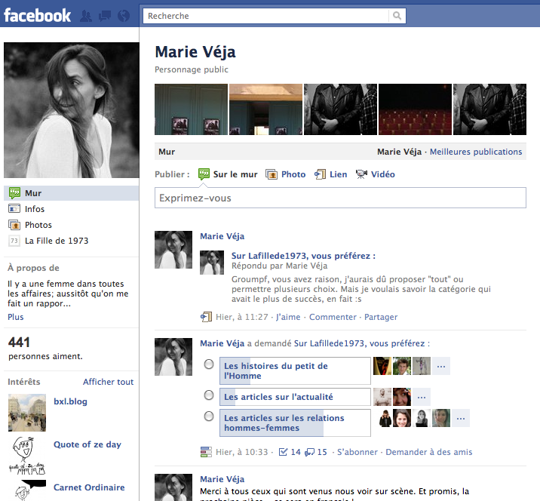
Page fan

Slide 6
EN PRATIQUE: créer sa page

Slide 7
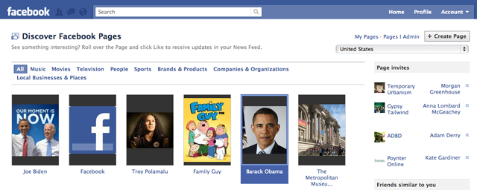
Facebook.com/pages

Slide 8
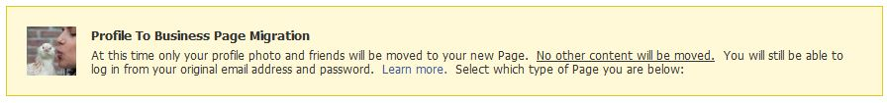
Transformer son profil perso en page
  https://www.facebook.com/pages/create.php?migrate
Contenu pas transféré: photo de profil et amis > fans

Slide 9
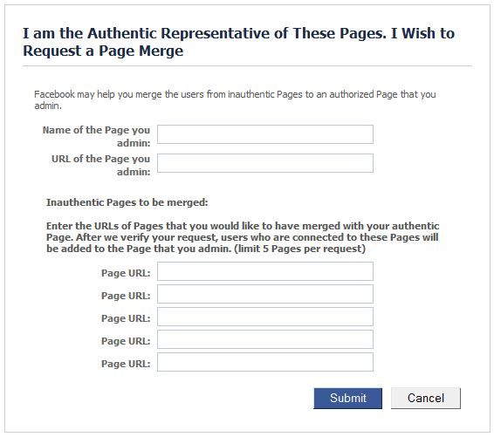
Fusionner deux pages
http://www.facebook.com/help/contact.php?show_form=page_migrations_external

Slide 10
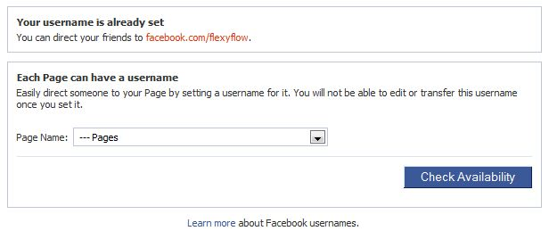
url personnalisée
http://www.facebook.com/username/
Minimum 25 fans sur la page

Slide 11

Landing Tab

Slide 12

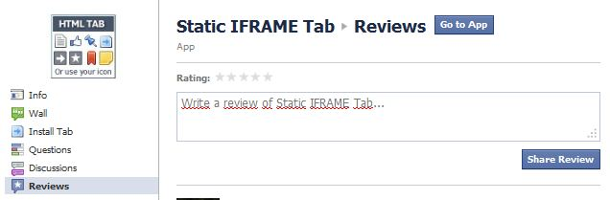
Comment?
Être un “Verified Facebook Developer”
Utiliser Static IFRAME Tab

Slide 13
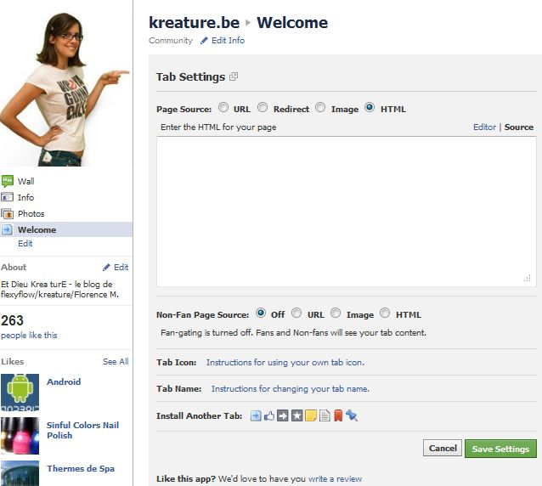

Slide 14
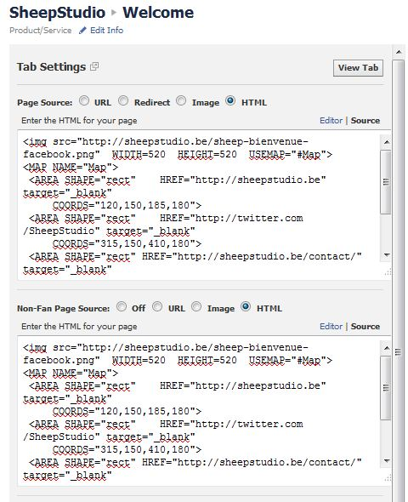
Mapping image:
http://www.image-maps.com/

Slide 15
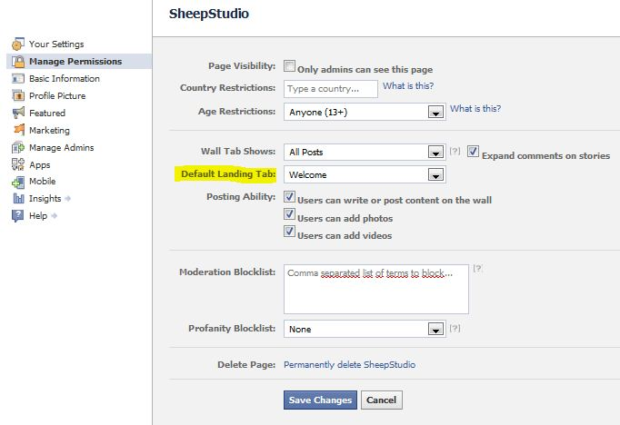
Default landing tab

Slide 16
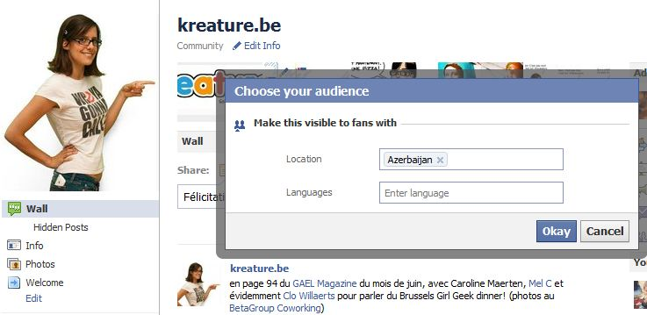
Bloquer un statut selon la langue:

Slide 17


Utiliser une page en tant que telle
Pour:
1: communiquer sur d’autres pages

Slide 18
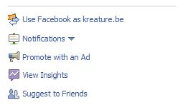
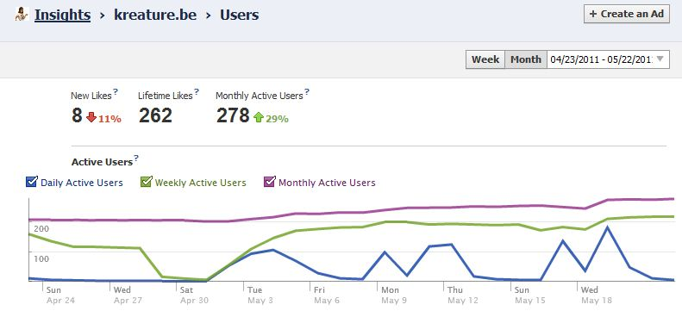
2: c’est tout
Notifications
Insights!

Slide 19
Que peut-on espérer d’une page facebook?

Slide 20
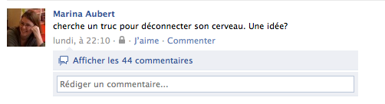

Des amis

Slide 21

Des amants

Slide 22

Des emmerdes

Slide 23
A quoi faire attention?

Slide 24
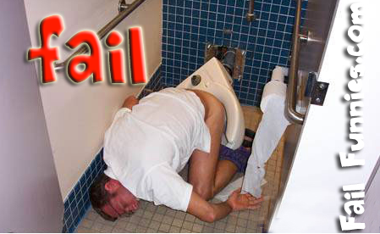
Eviter les situations embarrassantes
(pour vous et les autres)

Slide 25
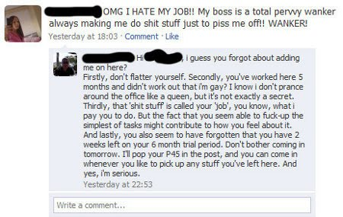
Eviter les insultes

Slide 26
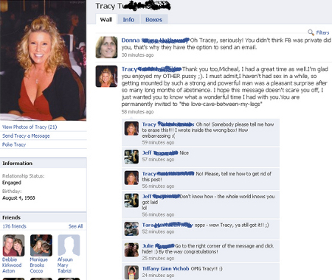
Eviter les sujets intimes

Slide 27
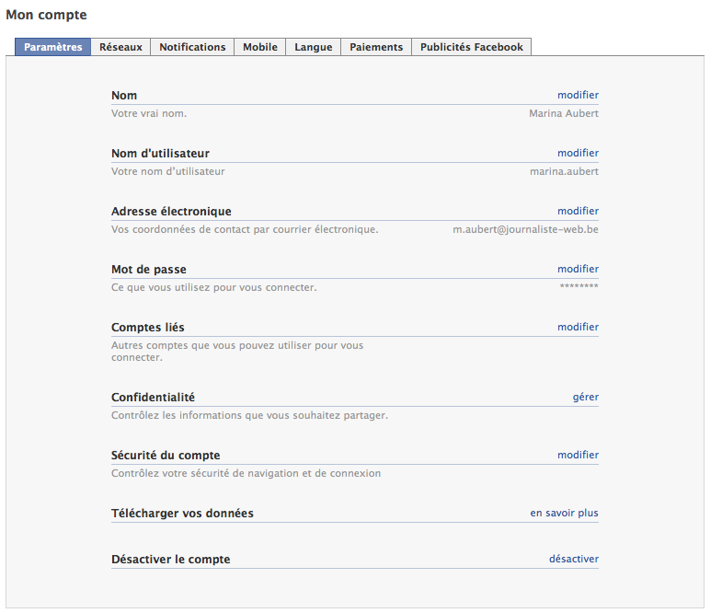
Penser aux backups réguliers
(en cas d’usage intensif)

Slide 28
Méthodo de pro

Slide 29
Engager sa communauté
Connaître sa communauté
Connaître son sujet
Connaître les règles de Facebook

Slide 30
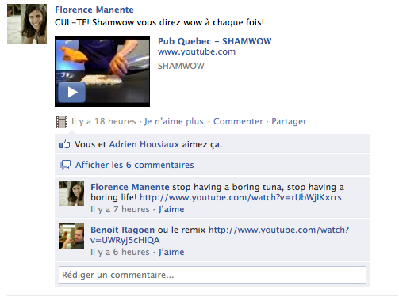
Publier du fun

Slide 31
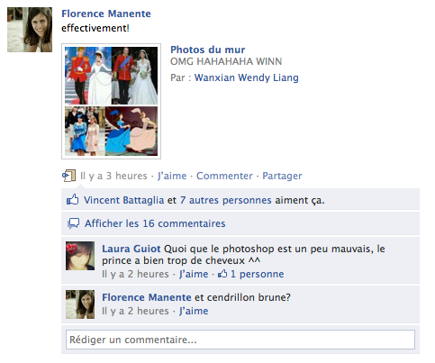
Publier du simple, de l’humain

Slide 32
Publier du sérieux

Slide 33
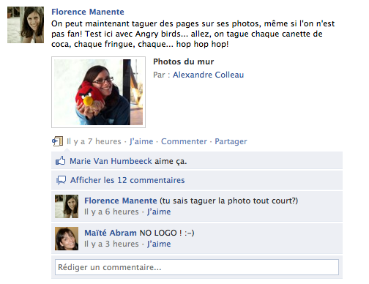
Saupoudrer de sujets à débat

Slide 34
Et même, tout à la fois !

Slide 35
S’informer sur Facebook

Slide 36
Liens utiles
CGU : http://www.facebook.com/terms.php
Principes : http://www.facebook.com/principles.php
Confidentialité : http://www.facebook.com/policy.php
Conditions d’utilisation des pages : http://www.facebook.com/terms_pages.php
Règles promotionnelles : http://www.facebook.com/promotions_guidelines.php

Slide 37
Merci!
Cette présentation sera publiée sur la page fan du groupe Café numérique.
Vos questions?

